Slide 1





Heatmap-
T
e
c
h
t
a
k
l
조예림

Slide 2

<발표 목차>
1.Heatmap이란?
2.상관관계
3.코드
4.우주선에서 적용해보기

Slide 3
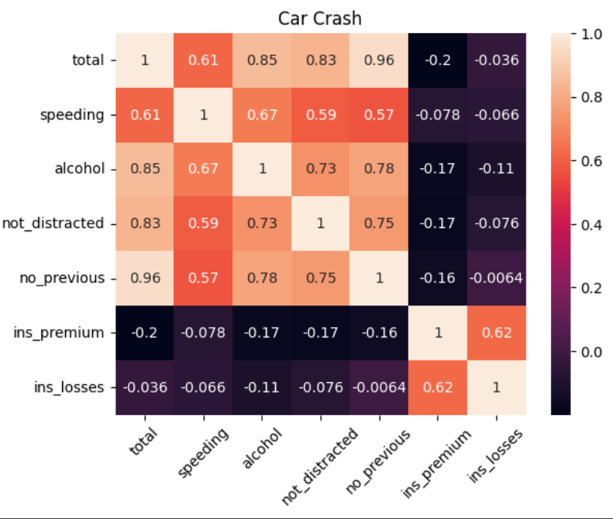

01
히트맵이란?
ㄹㄴㅇㄴㅇ
Heat + map 을 결합시킨 단어
2차원 배열 형태 데이터 시각화
데이터의 값 -> 컬러
색상의 밝기 : 해당 값의 상대적 크기를 나타냄

Slide 4
01
히트맵이란?
ㄹㄴㅇ
연속적인 데이터 : 변화를 시각적으로 파악
(시계열 데이터나 지리 정보 )
다차원 데이터 : 각 변수 간의 상관 관계를 확인
지원 언어 : Python과 R
지원 라이브러리 : Matplotlib, Seaborn, ggplot2

Slide 5
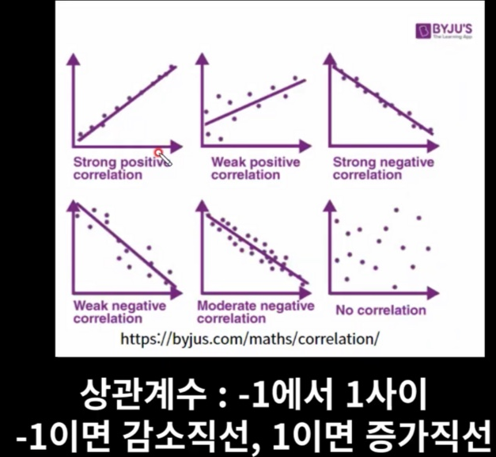
01
상관관계?
ㄹㄴㅇ
<상관관계 계수>
각 셀 안의 숫자: 피어슨 상관관계 계수
-1에서 1 사이 값으로 표현
1에 가까울수록 강한 양의 선형 관계
-1에 가까울수록 강한 음의 선형 관계
0에 가까울수록 선형 관계가 약함

Slide 6
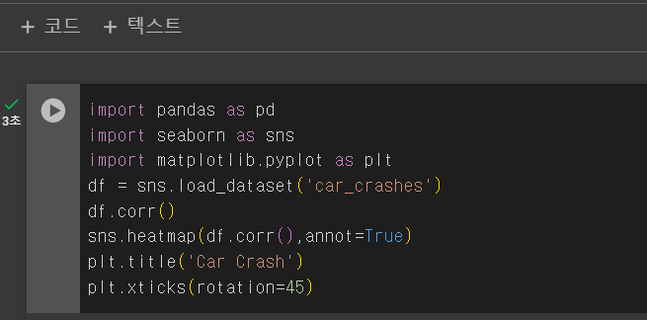
코드
코드를 알아보자

Slide 7
코드
코드를 알아보자

Slide 8
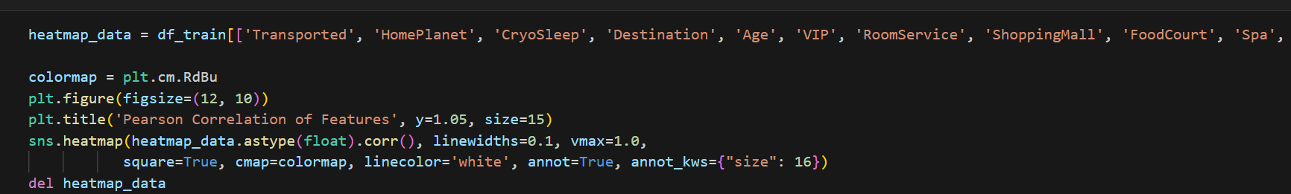
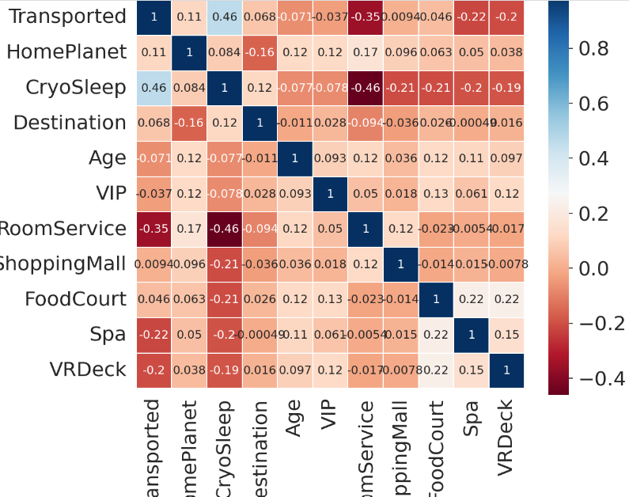
코드
우주선에서
ㅠ

Slide 9
주의
상관관계가 존재한다고 해서,
반드시 피처간의 인과관계가 존재하는 것을
의미하진 않는다!
즉, 상관관계는 인과관계를 의미하지 않음
추가적인 분석 필요!

Slide 10
히트맵
감사합니다!

